Slide 1
ОПТИЧЕСКИЕ ТЕХНОЛОГИИ В ДОРОЖНОЙ КАРТЕ
СЕЙФНЕТ
НАЦИОНАЛЬНОЙ ТЕХНОЛОГИЧЕСКОЙ ИНИЦИАТИВЫ
Валентин Макаров
Президент НП РУССОФТ (www.russoft.org)
лидер Рабочей группы Сейфнет НТИ

Slide 2
Концепция рынка Сейфнет направлена на достижение российскими компаниями значимой доли мирового рынка безопасности, а также на обеспечение национальной технологической безопасности
рынок
[Сейфнет 2035]
$2,1 трлн
Цели дорожной карты Сейфнет
Аэронет
Автонет
Маринет
Нейронет
Энерджинет
Хэлснет
Фуднет
Финнет
Сейфнет
Достижение российскими компаниями в сегментах Сейфнет значимой доли (от 5% до 10%) мирового рынка киберфизической безопасности
Создание необходимой ИТ-инфраструктуры и обеспечение безопасности рынков НТИ (промышленный интернет, квантовая сеть, биометрическая платформа идентификации человека, полигоны для испытаний продуктов в области безопасности)
1
Всепроникающая информационная сеть
2
Рынок СейфНет
def.
системы безопасности
информационные и
киберфизические системы

Slide 3
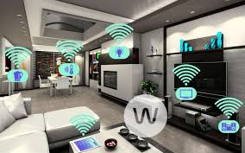
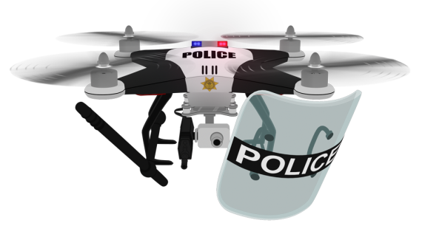
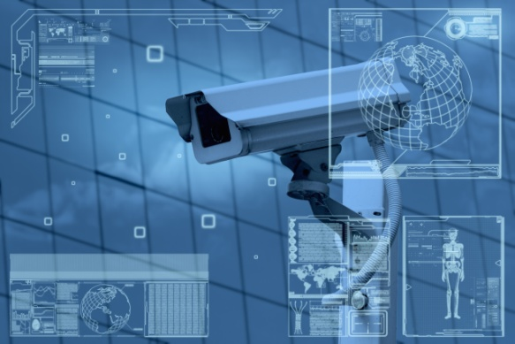


Путь к новой ПАРАДИГМЕ БЕЗОПАСНОСТИ
Видение рынка СейфНэт
Видение рынка СейфНет
За счет развития технологий «интернета вещей» возникает все большее количество объектов и пространств (умные дома, города и прочее), где безопасность является не отдельной услугой, а одной из обязательных функций среды.
Интегрированная в среду
Происходит переход от реактивной к проактивной безопасности– вместо предотвращения последствий угроз происходит выбор сценария с минимальными рисками выполнения задач обеспечения безопасности. Реализуется на основании технологий BigData, IoT и сложных алгоритмов расчета данных, поступающих с огромного количества устройств.
Обеспечивается как комплексный сервис, подключающий разнообразные модули в зависимости от вероятности реализации угроз
Кастомизированная
Превентивная
Развитие новой инфраструктуры для появления нового типа оператора
Создание отечественной инфраструктуры киберфизических систем, обладающих свойствами защищённости от антропогенных, техногенных и стихийных факторов
Разработка методов и стандартов обеспечения безопасности пользователя и его окружения в системах с Искусственным Интеллектом (ИИ)
2016
2025
2035

Slide 4
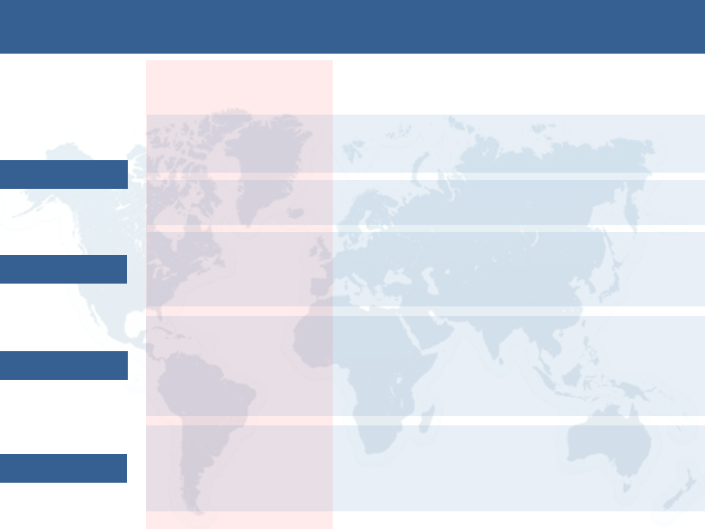
ДК SafeNet СОЗДАЁТ МОНОЛИТНУЮ ИНФРАСТРУКТУРУ БЕЗОПАСНОСТИ И ОХВАТЫВАЕТ ВСЕ СЕГМЕНТЫ IT
Сегмент безопасности
Проблема/задача
Системные проекты ДК SafeNet обеспечивающие безопасность
а) Обеспечение безопасности людей
Защищенные интеллектуальные видеокамеры,
Система мониторинга трафика и распознавания лиц для обеспечения безопасности в местах скопления людей и на социально-значимых объектах.
1) Устройства
б) Уязвимость сетей передачи данных
Устройства квантовой криптографии для защищенного обмена ключами шифрования,
Перспективные системы мобильной связи 5G, 6G.
Взлом информационных систем с подменой функциональности и целеполагания
Доверенная среда (soft+hard)
Защищенная Операционная Система для IoT, СУБД и СХД
Платформа разработки защищённого ПО
Интеллектуальная платформа для обработки больших массивов данных
2) Платформы
Несанкционированный доступ и идентификация личности
Национальная биометрическая система,
Блокчейн – достоверные транзакции,
Создание системы оценки рисков и принятия решения с искусственным интеллектом,
Распознавание угроз и детальная аналитика на основе данных датчиков, сенсоров, камер видеонаблюдения и других устройств обеспечения безопасности.
3) Решения
Уязвимость существующих промышленных инфраструктур
Комплексные услуги по по управлению информационной безопасностью,
Создание защищенных промышленных информационных и управляющих инфраструктур,
Риск-ориентированные системы принятия решения,
Управление угрозами и рисками.
4) Сервисы

Slide 5
Ключевые требования к перспективной инфраструктуре связи
Безопасность: гарантированная защищенность каналов связи для критической инфраструктуры и киберфизических систем
Скорость передачи данных : обеспечение стандартов 5G, интернета вещей, промышленного интернета на транспортном уровне, уровне сетей доступа и беспроводных сетей различных типов
Гарантированные параметры задержки: для трафика специального назначения и транзитного трафика через территорию РФ
Пространственное позиционирование : гарантированная точность определения координат устройств и абонентов для обеспечения безопасности движущихся объектов
Синхронизация - подключаемых устройств к сети по единой государственной шкале времени UTC(SU) с точностью, обеспечивающей параметры пространственного позиционирования
Контроль над прохождением интернет-трафика на территории России* - отслеживание потоков, управление границами потоков, маркирование информационных пакетов
Автоконфигурируемость, управляемость и отказоустойчивость инфраструктуры сети связи
Надежность и безопасность транзакций – распределенные реестры
* Законопроект о государственном контроле над прохождением интернет-трафика на территории России

Slide 6
Источники финансирования для работ исследователей и предпринимателей в области оптических технологий
Фонды НТИ (включая Фонд «Бортника») - 10 млрд руб. в год
Программа «Цифровая экономика» (Центр компетенций в области квантовых технологий, ВЭБ Инновации)
Минобрнауки (218 Постановление)
Средства Венчурных фондов (примеры – Росинфокоминвест, «Регион», «Лидер», Фонд развития промышленности, …)
Средства коммерческих компаний (примеры – СМАРТС, ПАО Ростелеком,…)
Международные проекты (ЕАЭС, БРИКС, …)
ПЕРСПЕКТИВА – подготовка 7-го технологического уклада. Сначала переход к оптическому компьютеру, а затем к квантовому компьютеру (от «цифры» к аналоговому сигналу)

Slide 7
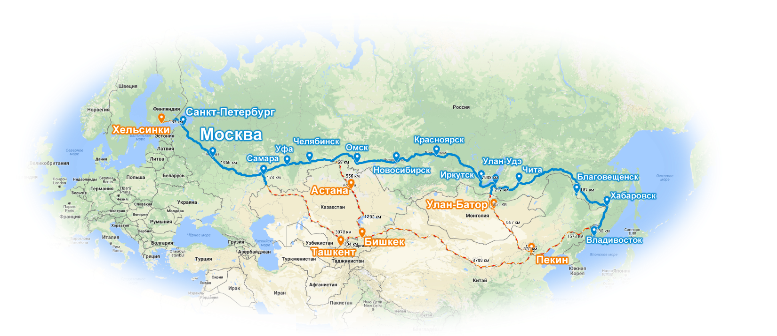
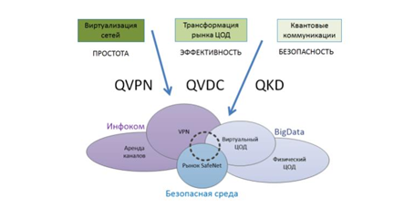
ИДЕЯ ПРОЕКТА ЕВРАЗИЙСКОГО КВАНТОВОГО ПУТИ
Проект предполагает разворачивание разветвленной телекоммуникационной среды межрегионального, федерального и международного уровней, которая включает магистральные сети (каналы) передачи данных с типовыми телекоммуникационными узлами и распределенной сетью ЦОДов с применением квантовых технологий, позволяющих осуществлять шифрование информации на физическом уровне, обеспечивая сверхвысокую надёжность хранения, обработки и передачи информации.
Создается интегрированная система управления, предназначенная в том числе для мгновенного реагирования на нештатные ситуации, а также новый уровень защищенности каналов связи. Технологическое оснащение предполагает использование ЦОДов в крупных городах либо телекоммуникационных узлов доступа в пунктах регенерации, оснащенных комплексами инженерной инфраструктуры.
Системные решения:
программно-конфигурируемые сети с защитой на основе квантовых
технологий;
проактивное управление вычислительной мощностью;
территориально-распределенная система хранения данных;
виртуализация управления ресурсами;
использование технологии ВОЛС ТМК при прокладке коммуникаций.
Область применения продукта
На данный момент на целевом рынке существует три тренда, на которых планируется строить стратегию продвижения:
Виртуализация сетей и бизнес-процессов – зрелый тренд.
Трансформация рынка ЦОД – нарастающий тренд.
Смена архитектур информационной безопасности, включая разработку стандарта квантовых коммуникаций – зарождение тренда.
Уникальность разворачиваемого решения состоит в интеграции различных сервисов на собственной технологической инфраструктуре и разработке единого пользовательского интерфейса по управлению ИТ как на уровне инженерной инфраструктуры, так и на уровне управления всей сетью и потоками данных.

Slide 8
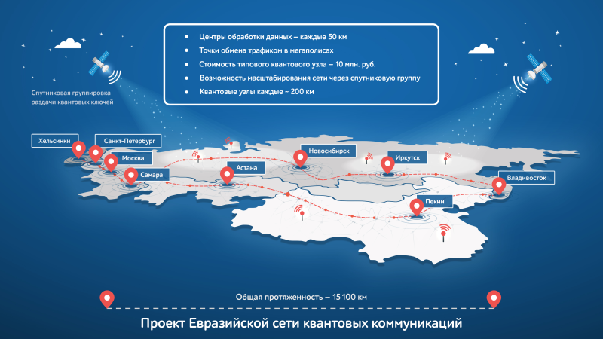
Евразийская квантовая сеть
Визуальное представление продукта
Краткое описание продукта
Описание области применения продукта, ключевых функциональных и технических характеристик при необходимости
'Объясните идею проекта в общем, "на пальцах". Опишите подход, или стратегию реализации проекта, т.е. как именно предполагается реализовать проект

Slide 9
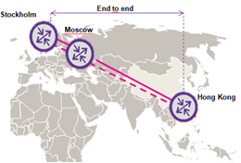
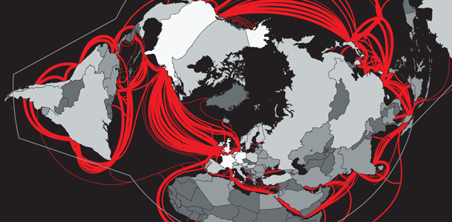
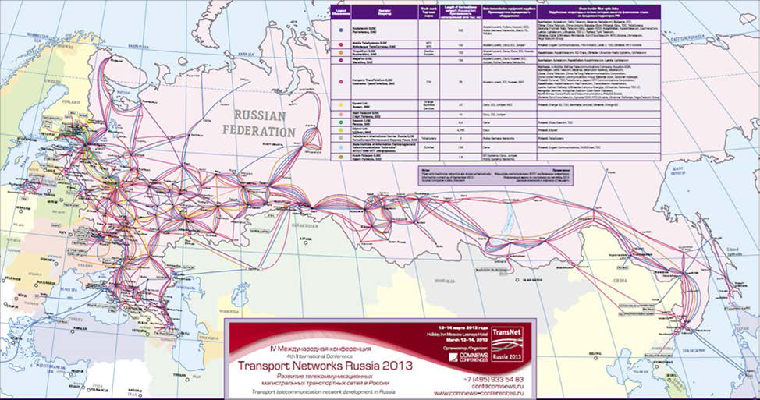
Анализ Рынка МАГИСТРАЛЬНЫХ КАНАЛОВ СВЯЗИ
Основные драйверы увеличения спроса на магистральную емкость :
взрывной рост цифрового контента;
рост широкополосных сетей доступа и числа устройств у потребителя;
неравномерность распределения контента в мире.
Потребность доступа к удаленным источникам данных формирует глобальный транзитный рынок.
Темп среднегодового роста спроса на транзит трафика «Европа – Азия» составит свыше 35 %.
Согласно J’son & Partners Consulting в 2016–2022 гг. данный рынок увеличится в 7,5 раз и достигнет 100 Тбит/с. В денежном выражении рынок транзита «Европа – Азия» достигнет более 900 млн. долл.
Транзит трафика между Европой и Азией осуществляется по трем маршрутам: через США, Индийский океан и по наземным маршрутам Евразии, в т.ч. через РФ . Наземные маршруты обеспечивают наименьшую задержку сигнала.
Существующие линии связи России, построенные в интересах отдельных, конкурирующих между собой операторов, не готовы к взрывному росту трафика.
Так, преимущество в 1 мс в торговых приложениях может стоить крупной брокерской компании 100 млн. долл. в год. Сравнение задержек сигналов между Европой и Азией выглядит так: TEA через Тихий и Атлантический океан – 320 мс, через Индийский – 300 мс, в кабеле через территорию России - 190-200 мс (www.submarinenetworks.com).
Существующие и потенциальные потребители услуг транзита «Европа – Азия» по защищенным каналам:
Крупнейшие европейские операторы : Deutsche Telecom, Telefonica, Vodafon, Orange, Telecom Italia, BT, Telstra, Telenor, TeliaSonera. Их доля ~ 14% или ~300 млрд евро от общего количества доходов 100 глобальных операторов.
Крупнейшие российские операторы : Ростелеком, МТС, Вымпелком, Мегафон, ТТК, Тele 2. Их ежегодный оборот ~45 млрд евро.
Крупнейшие азиатские операторы: NTT, China Mobile, SoftBank, China Telecom, China Unicom, KDDI, KT, SK Telecom, Bharti Airtel, SingTel. На их долю приходится 14,5% или 310 млрд. евро от общего количества доходов 100 глобальных операторов.

Slide 10
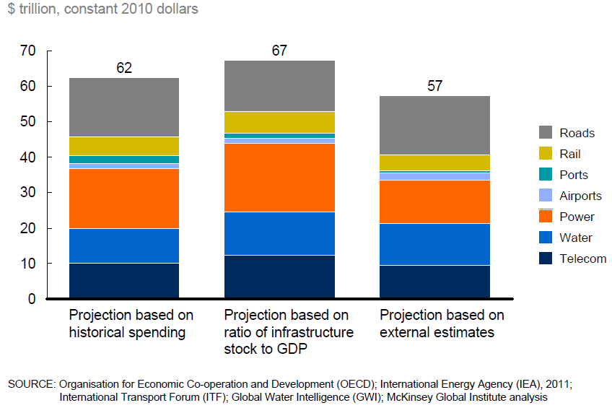
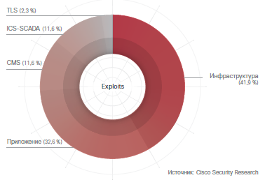
Рынок связи – инфраструктура и стандарты
Ведущие категории продуктов, подвергающиеся атакам. Инфраструктура – 41,9%. Основа кибер безопасности.
Объем рынка развития инфраструктуры 2013-2030 – 57 трлн.долл.
Рынок телеком инфраструктуры – 9,5 трл.долл.
Инфраструктура связи будет меняться, вероятно, на новых принципах.
Новые стандарты – новые рынки.
Выход на мировой рынок имеет смысл с позиции новой инфраструктуры и стандартов. Иначе мы будем латать дыры в чужих платформах

Slide 11
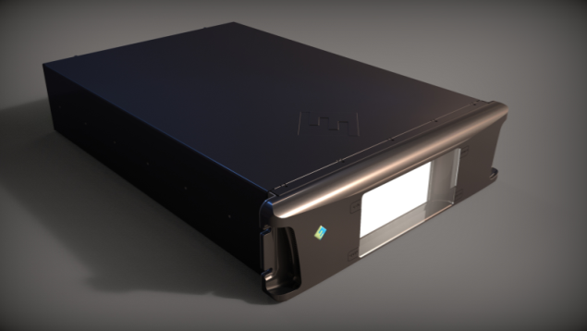
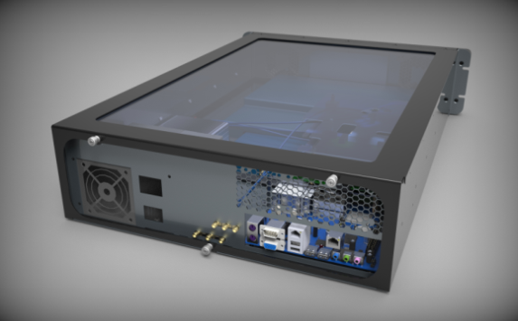
Система квантовой рассылки ключа (квантовой криптографии)
Для решения задач повышения безопасности передачи данных предлагаем внедрение российской системы безусловно секретной передачи данных в линиях телекоммуникационного стандарта (квантовой рассылки ключа)

Slide 12

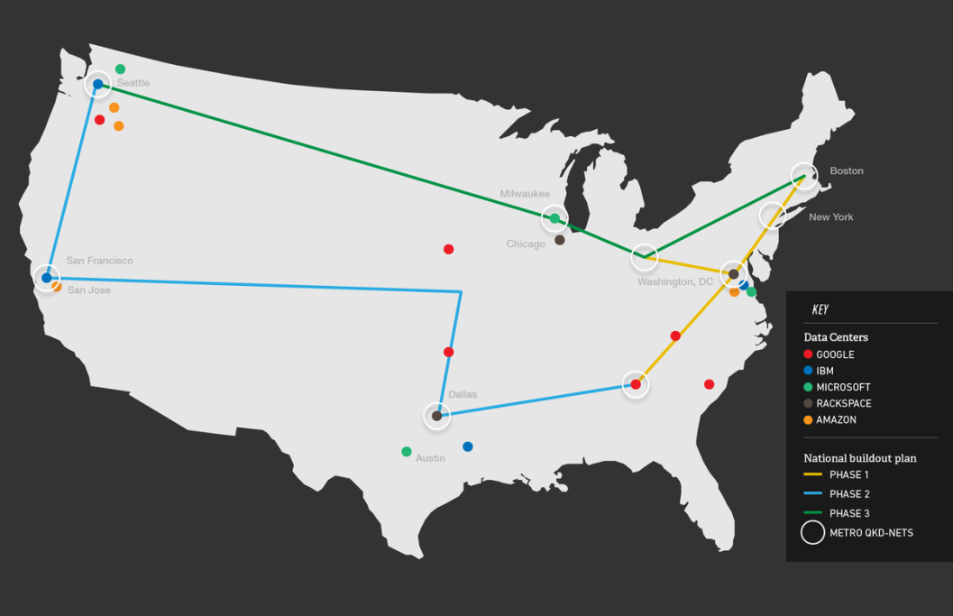
США. Национальная квантовая сеть
Организатор: Battelle
Цель: Создание национальной квантовой сети и дальнейшее расширение путем соединения с европейскими проектами
Участники: Battelle, ID Quantique, Google, IBM, Microsoft, Rackspace, Amazon
Сроки: 2016 - 2020
http://www.theverge.com/2014/11/18/7214483/quantum-networks-expand-across-three-continents

Slide 13
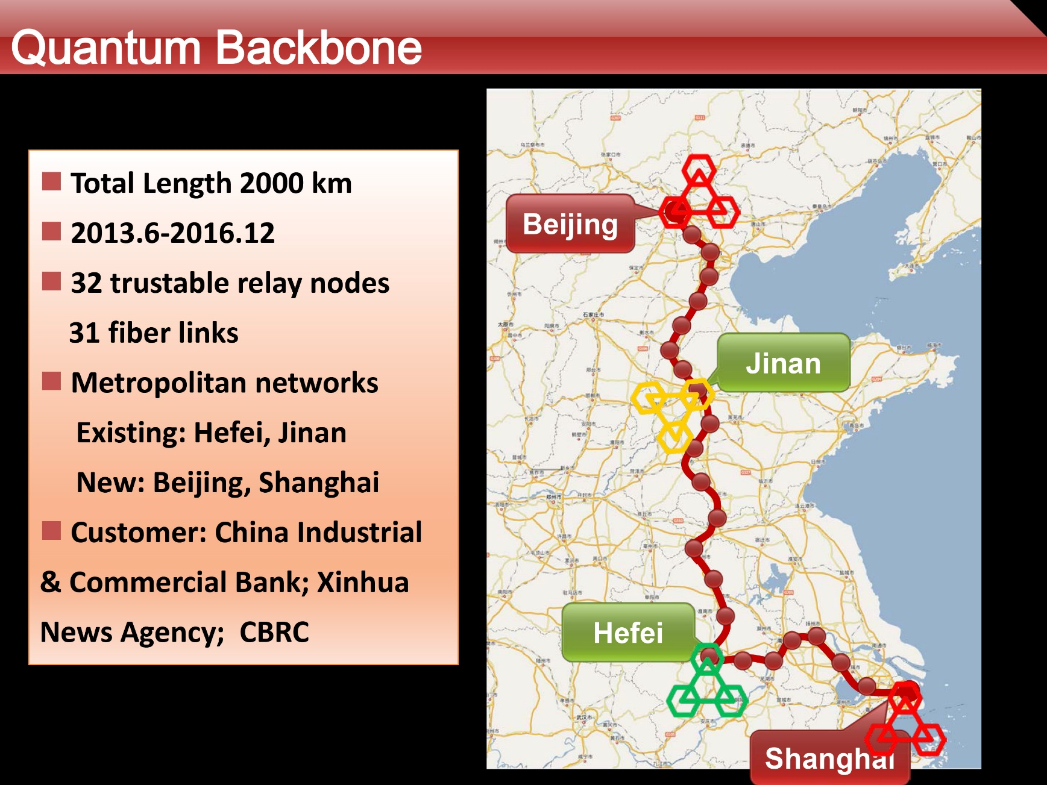
Китай. Национальная квантовая сеть
http://www.theverge.com/2014/11/18/7214483/quantum-networks-expand-across-three-continents

